Slide 1
Усадьба Быкова гора
Выполнили обучающиеся 11 класса

Slide 2
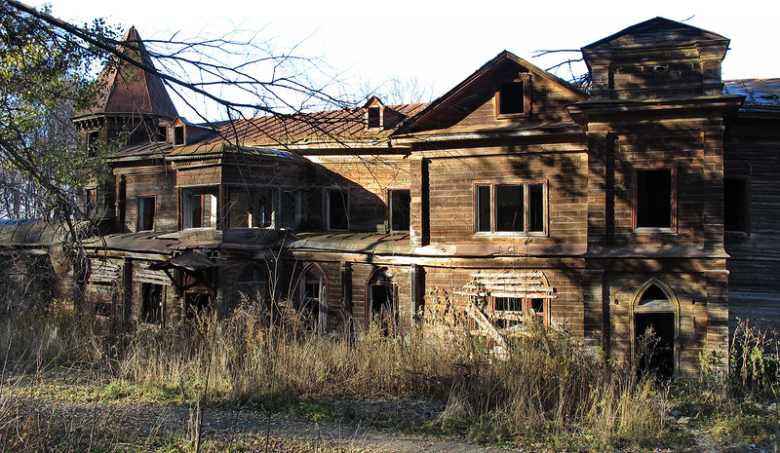
Усадьба Э.Д. Нарышкина в пригороде г. Шацка Рязанской области, усадьба столь уникальна, как и удивительна. Уникальность её состоит в том, что огромный, двухэтажный усадебный дом полностью выстроен из дерева и этот образец деревянного зодчества сохранился до наших дней. А удивляет же сей дом, окромя своих внушительных размеров, ещё башенкой, что пристроена к левому крылу дома, замысловатыми стрельчатыми окнами, крытой галереей, что ведёт от главного дома к кирпичной мастерской по шитью бисером, двухэтажным балконом-террасой и остатками внешнего декора. С исторической же стороны усадьба так же весьма примечательна — её владельцем был Э.Д. Нарышкин, церемониймейстер Двора Его Императорского Величества, действительный тайный советник.

Slide 3
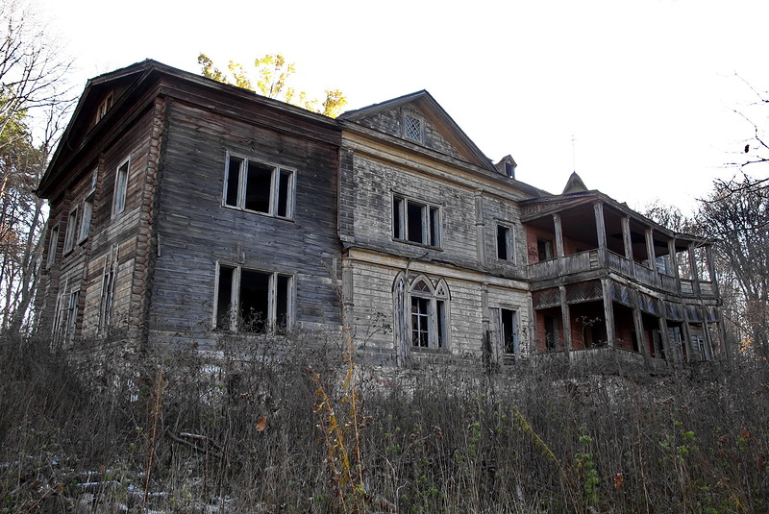
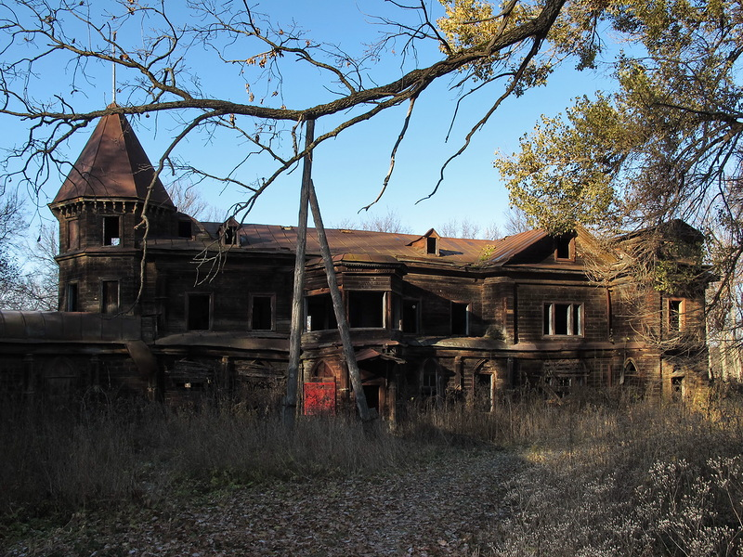

Slide 4
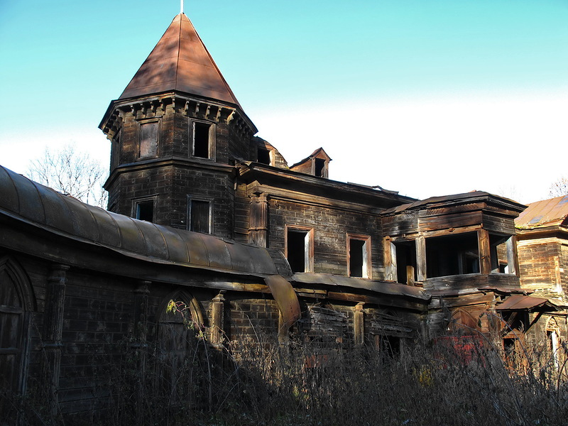
Родился Эммануил Дмитриевич в 1813 году в Санкт-Петербурге. За небольшой срок ему удалось сделать стремительную карьеру при Дворе. Служил высшим чиновником в Министерстве внутренних дел; церемониймейстером Двора Его Императорского Величества; являлся действительным тайным советником. Отмечен был самым почетным и наивысшим российским орденом — орденом святого Апостола Андрея Первозванного.

Slide 5
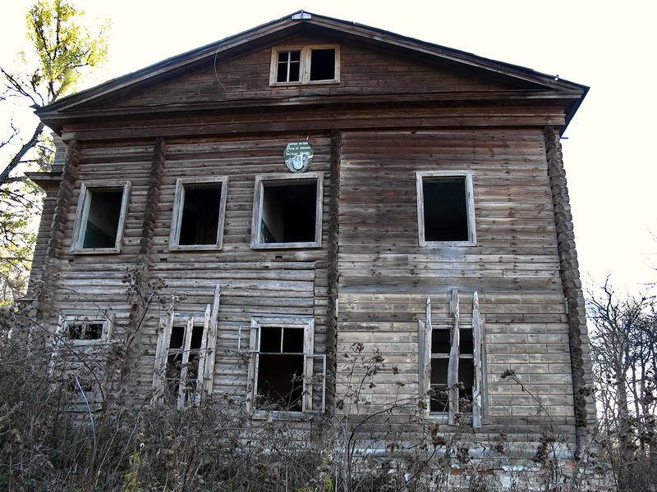
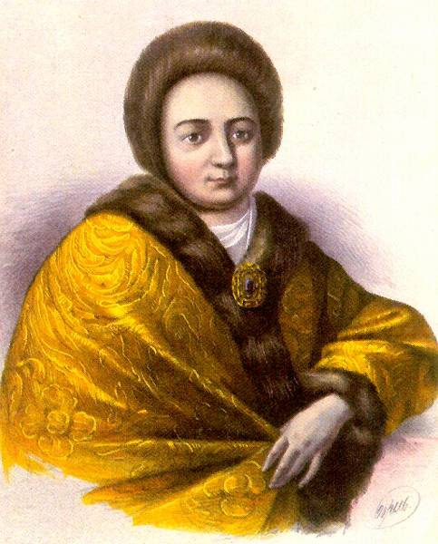
Смерть первой жены совпала с отменой крепостного права – эти два события поменяли жизнь Нарышкина. Он оставляет службу и поселяется в Тамбовской провинции. В Шацком крае он владел обширной вотчиной, куда входили 16 сёл с населением6190 душ. В 1873-1875 годах в урочище Быкова Гора стараниями Эммануила Дмитриевича возник уникальный усадебный комплекс. Здесь вместе со своей второй супругой, известной статс-дамой Высочайшего Двора, провёл несколько лет в браке, но продолжая сохранять тесные связи и влияние в высших светских кругах Петербурга.

Slide 6
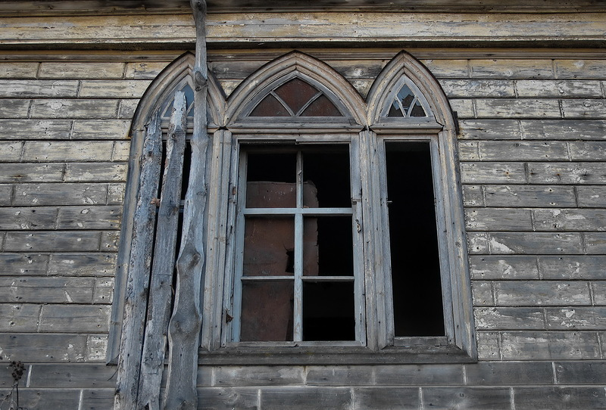
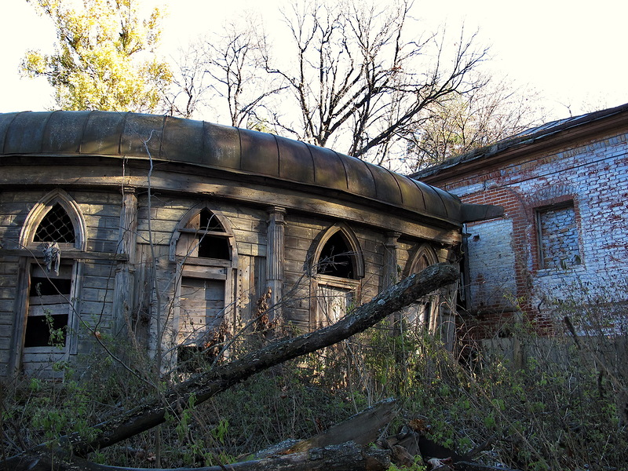
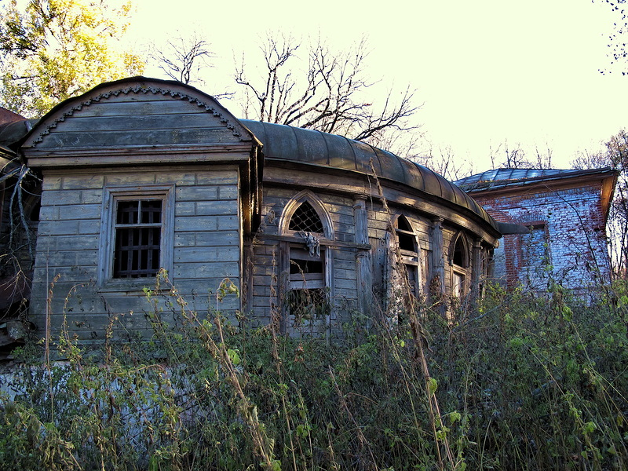
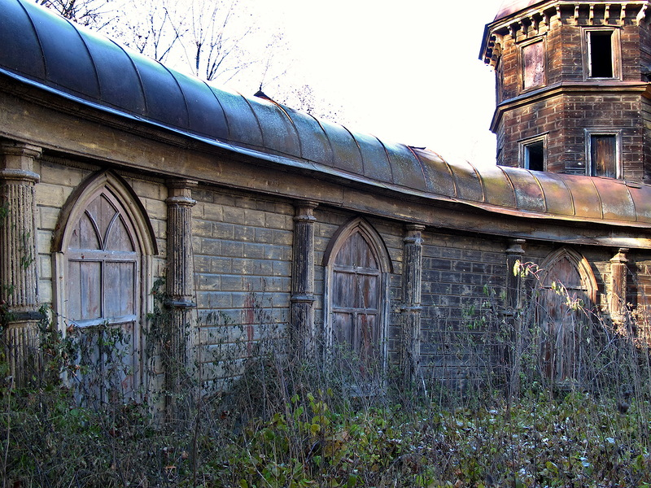

Slide 7
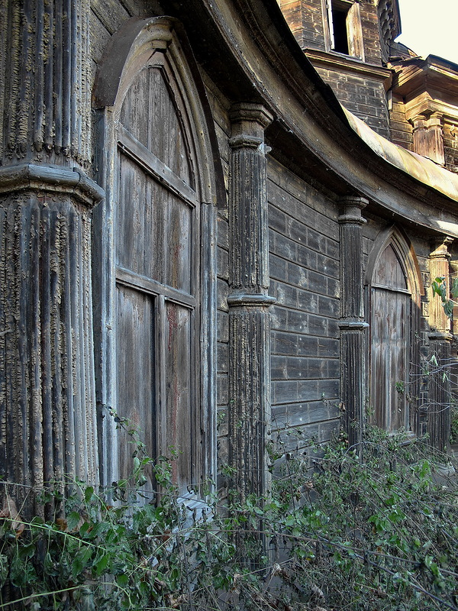
Галерею украшают стрельчатые окна и красивые полуколонны.
.

Slide 8
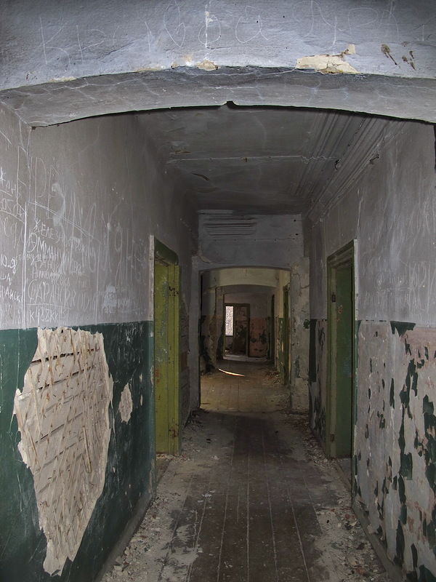
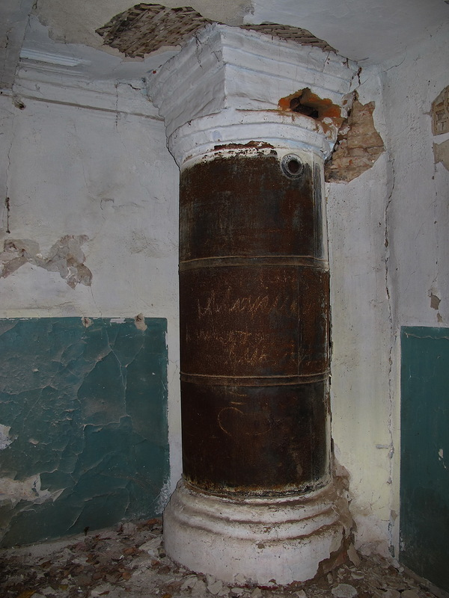
А теперь зайдём внутрь дома. Увы, подлинный интерьер не сохранился.

Slide 9
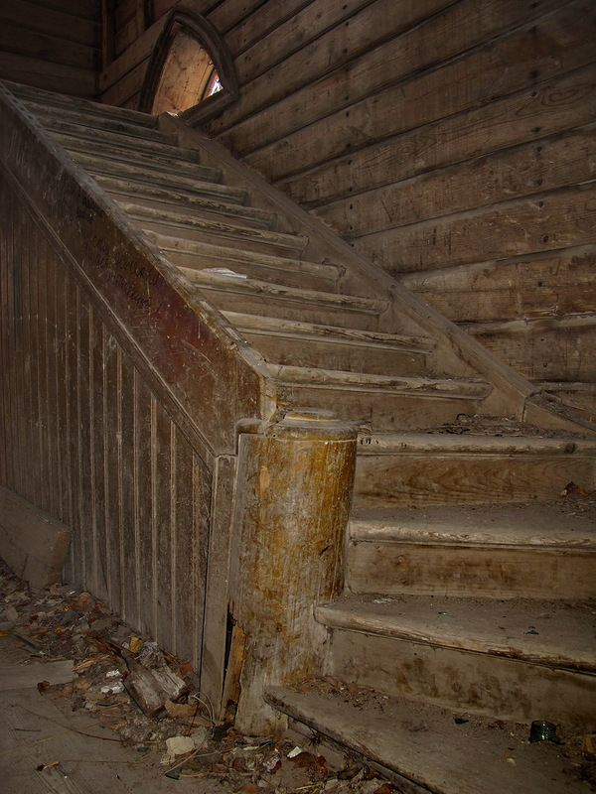
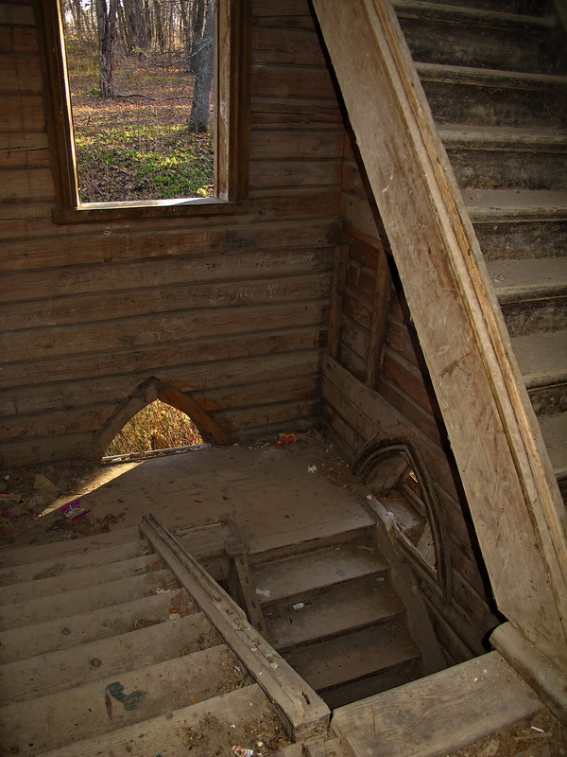
Лестница явно поздней постройки.

Slide 10
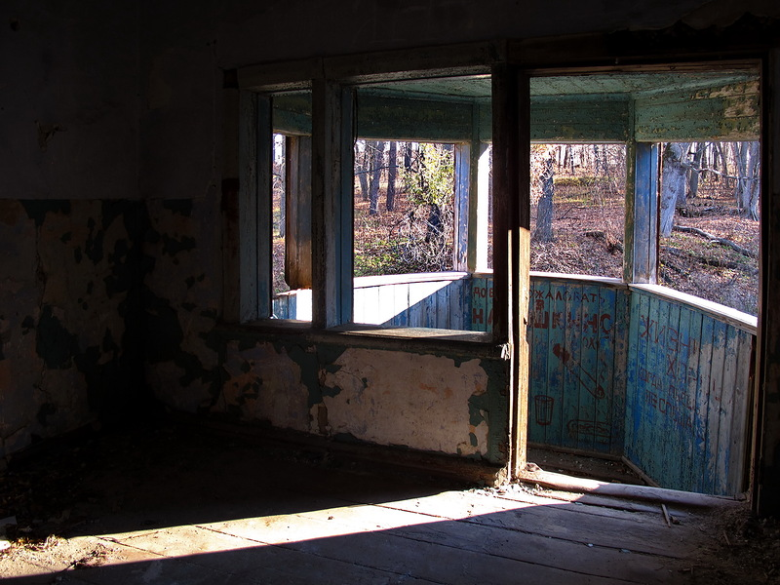
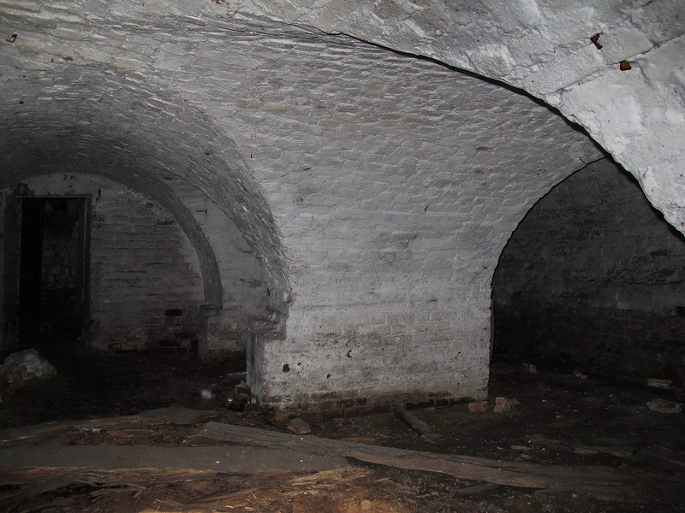
Выход на мансарду
усадебный дом стоит на вот таких каменных сводах.

Slide 11
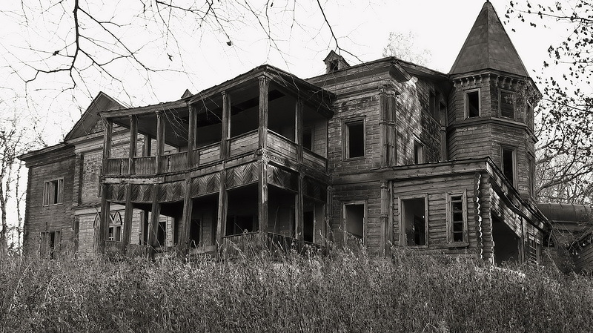
Нарышкины безвозмездно выделяли средства на строительство народных училищ, школ, лечебниц, приютов, богаделен, содержание стипендиатов. Ими было построено первое в стране здание для Общества народных чтений, открыт первый в России приют для арестантских детей. Нарышкины устроили при имении школу для крестьянских детей и больницу. Организовали сеть небольших заводов: лесопильный, дегтярный, винокуренный и стекольный. Так же в усадьбе оживлённо шла светская жизнь. Устраивались званые обеды, праздничные вечера, на которые съезжался цвет русского общества того времени. В сентябре 1886 г. усадьбу почтили своим визитом высокопоставленные особы: их Императорские Высочества Великий князь Сергей Александрович с супругой Великой княгиней Елисаветой Феодоровной и Его Императорское Высочество Павел Александрович Романовы.

Slide 12
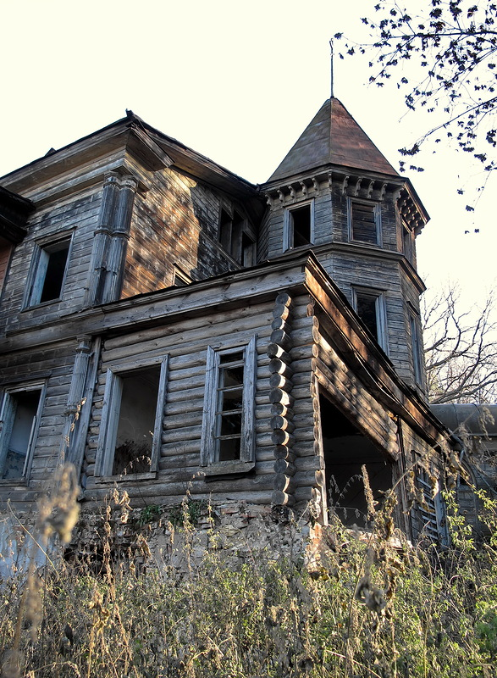
Сейчас же это находится в собственности Церкви. О чём вещают крест на башне дома и ворота с запрещающим знаком въезда, плюс указатели принадлежности сего места местному монастырю.

Slide 13
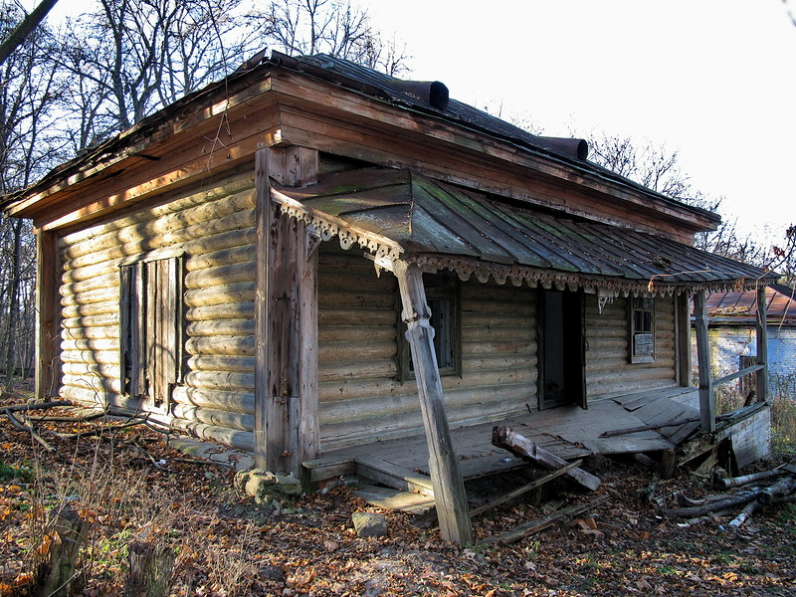
Рядом с главным домом стоит небольшая усадебная избушка. Возможно, это и есть отдельно оборудованный флигель рядом с барским домом, где действовала славившаяся на всю Россию вышивальная мастерская под руководством самой барыни — где культивировались традиции русского бисероплетения, переживавшего в то время свой «золотой век».

Slide 14
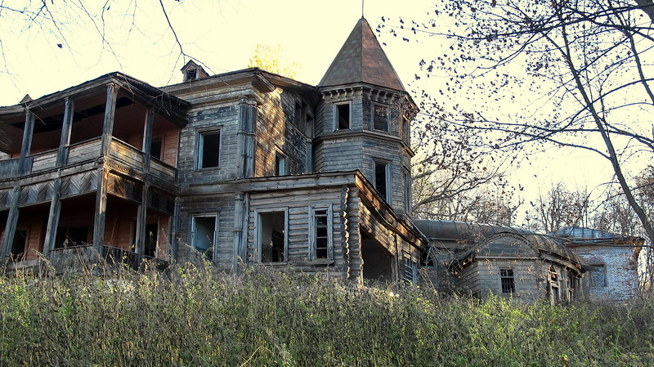
Впоследствии в имении на Быковой Горе был размещен пионерский лагерь, затем — туберкулезный диспансер.

Slide 15

Спасибо за внимание !

